Slide 1

Atents team project
Untiy를 이용한 로크라이크 게임 구현
작업자 : 김수영, 이재민, 이지선, 인치명, 전태민

Slide 2
목 차
개 요 |  | … | 2
시연영상 |  | … | 5
작업 일정 |  | … | 6
기능 구현 |  | …
 | 1. 김수영 | Player UI, CharacterBase, Battle System | 8
 | 2. 이재민 | Player Controller
 | 3. 이지선 | Script, Inventory, Player Animation
 | 4. 인치명 | Enemy Base, ItemData
 | 5. 전태민 | Map Generator, Factory
기능 구현 부분 목차 순서를 작업자 기준으로 해야됨
그래야 회사에서 내 기량을 바로 판단함

Slide 3
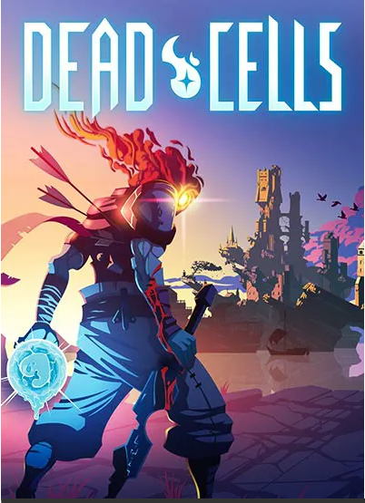
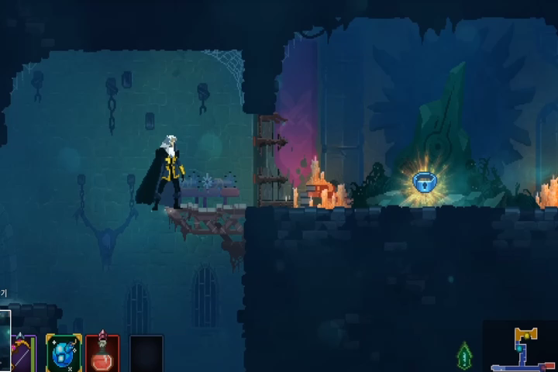
개 요

Slide 4
개 요(장르 선택이유)
입문은 쉽게, 마스터는 어렵게
로크라이크 특성상 여러 아이템 또는 전투 시스템으로 흥미를 유발
다수 트라이로 쌓이는 경험으로 게임 목표를 향한 플레이 유도
굵고 짧고 오래 유지
원 트라이 예상 플레이시간 5분 ~ 30분
하루 플레이 타임이 한정적인 사람들에게 게임이 너무 길다는 부담감은 없음
가벼운 유지비
무거운 그래픽, 시스템을 지향하고 정해진 규칙 내에서 다양한 경험을 부여

Slide 5
시연 영상
시연할 예정
내용
첫 시작시 NPC와 말을 걸고 상점을 이용하며
던전에서 적 죽이고 UI 상태바가 변하며 아이템을 떨구는 모습
전투할 때 속성별로 바뀔수 있다는 것을 보여줌

Slide 6
작업 일정
작업완료 :
작업 중 :
작업 예정 :
 | 5월 | 6월 | 7월 | 8월 | 9월 | 10월
이재민
이지선
인치명
Player 애니메이션(8. 10. ~ 8월 말)
대화 시스템(6. 7. ~ 6. 28.)
Player 전투 시스템( 8월 말 ~ 9월 말)
인벤토리 기능 및 UI(6. 29. ~ 8. 4.)
상점 시스템 구현(8. 5. ~ 8. 9.)

Slide 7
작업 일정
작업완료 :
작업 중 :
작업 예정 :
 | 5월 | 6월 | 7월 | 8월 | 9월 | 10월
김수영
전태민
RingMenu UI 동작 구현(6. 26. ~ 7. 21.)
RingMenu 이벤토리 기능 구현(7. 24. ~ 진행 중) / 진행율 50%
Player HPBar, MPBar, Level UI 구현(7. 26. ~ 8.15)
CharaterBase 구현(8. 11. ~ 진행 중) / 진행율 10%
랜덤 맵 생성 알고리즘 연구(6. 9. ~ 진행 중) / 진행율 75%
씬 매니져 기능 구현(9월 초 ~ 9월 중)
랜덤 맵 기반 방 생성 기능 구현(6. 26. ~ 8. 8.)
팩토리 기능 구현(9월 초 ~ 9월 중)
랜덤 맵 기반 통로 생성 기능 구현(8. 8. ~ 8월 중)
맵 기믹 기능 구현(문, 함정 등) (7. 19. ~ 9월 중)

Slide 8
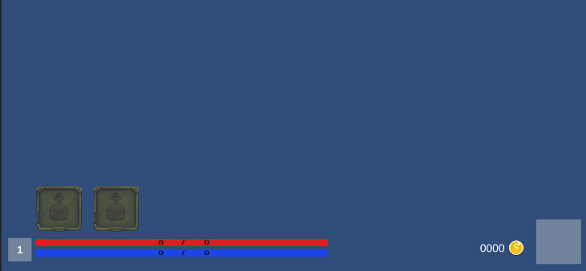
Player UI
작업자 : 김수영
플레이어의 상태 및 장비 상태를 나타내는 UI
플레이어의 체력, 마나 등을 인터페이스 상속
IHealth, IMana 등 일부 인터페이스는 Enemy도 상속
델리게이트 이용하여 Player Level UP 구현
RingMenu에서 속성 변경 시 반영되는 속성 상태 UI 구현
현재 장착 중인
속성 확인 UI
HP, MP, Level UI

Slide 9
이재민

Slide 10
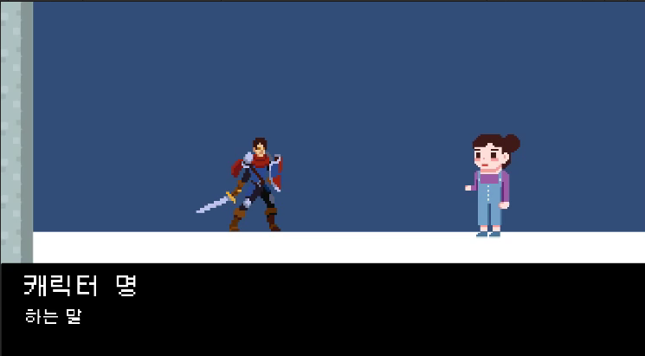
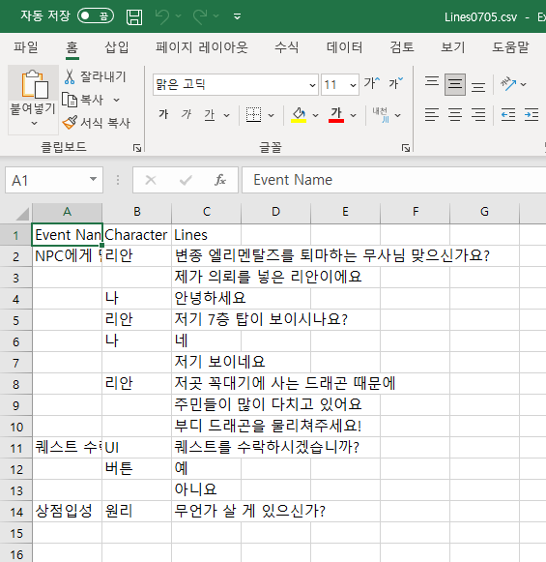
NPC Script
작업자 : 이지선
NPC의 대사 스크립트를 출력하는 기능
플레이어의 튜토리얼 및 스토리 진행 유도
대사 데이터는 csv파일으로 관리

Slide 11
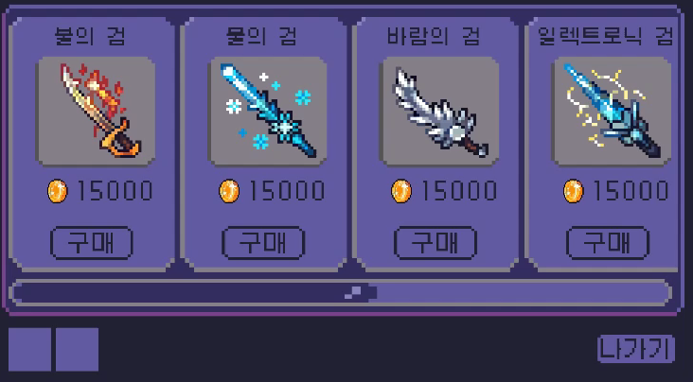
Inventory System
작업자 : 이지선
플레이어의 아이템을 관리하는 시스템
상점 시스템을 이용하여 아이템을 사고 파는 시스템 구현
오른쪽을 오래 누르면 split이 되도록 설정

Slide 12
인치명

Slide 13
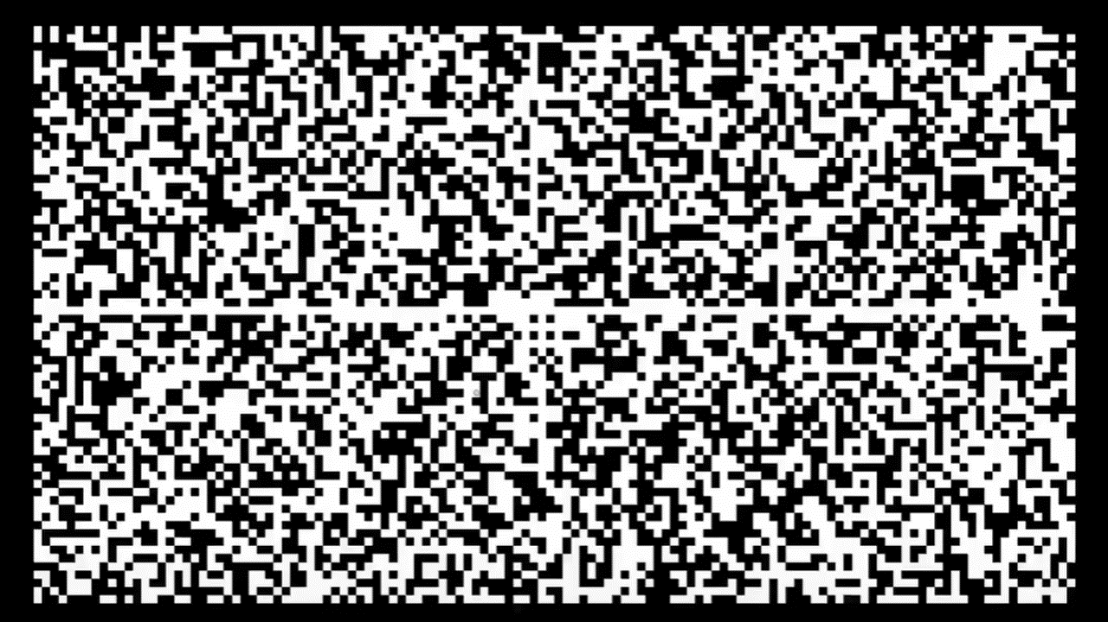
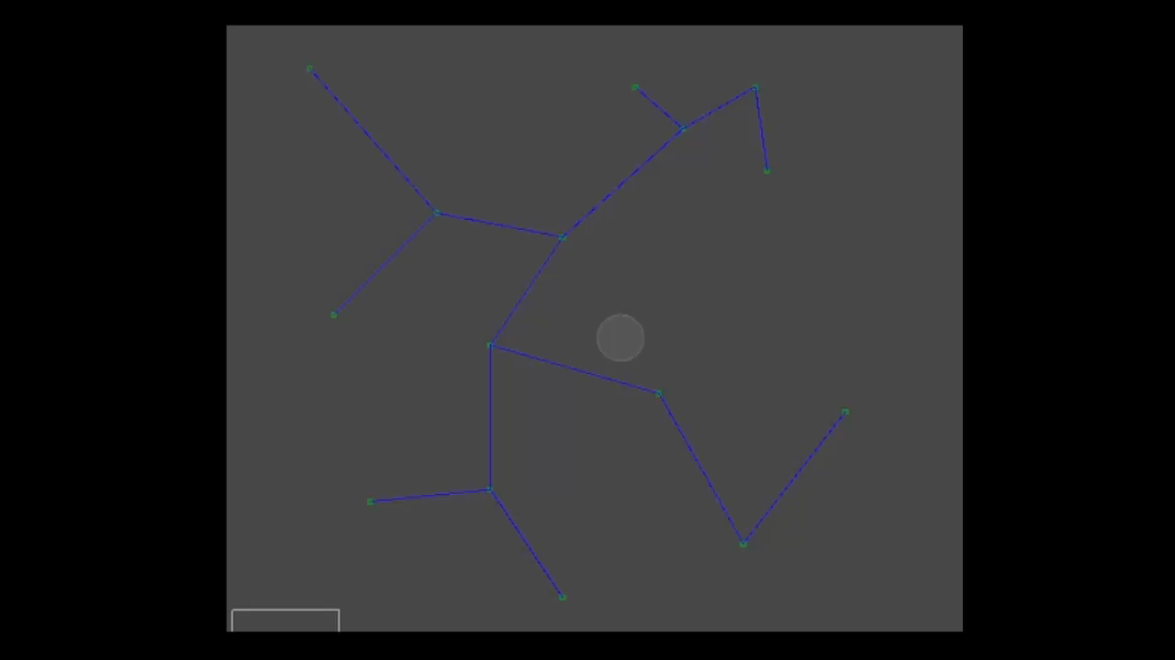
Random Map Generation
작업자 : 전태민
주어진 조건 내에서 항상 랜덤하게 방을 만드는 기능
항상 맵에는 시작 지점과 끝지점이 있음
막히는 길이 있으면 열기 위한 장치가 있음(열쇠, 문 등)
테마 마다 다른 분위기를 연출
유튜브 공부하던 중 인상깊게 봤던 알고리즘을 참고
Sample 방을 이용하여 던전 구성
사전에 만들어 놓은 샘플 방들을 이용하여 생성
근처 방과 연결된 통로 개수 방향 등 조건에 맞는
방을 생성함
방과 연결 관계를 이용해 통로 구성
출처 : https://youtu.be/v7yyZZjF1z4

Slide 14
Q&A

